Slide 1

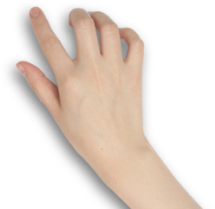
Chào mừng các em đến với tiết học Ngữ Văn 7
KHỞI ĐỘNG
Notes:
亮亮图文旗舰店https://liangliangtuwen.tmall.com

Slide 2
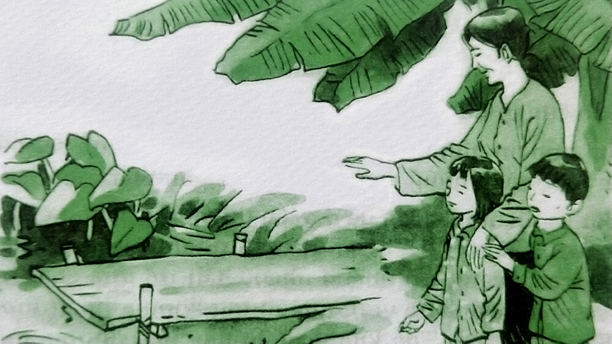
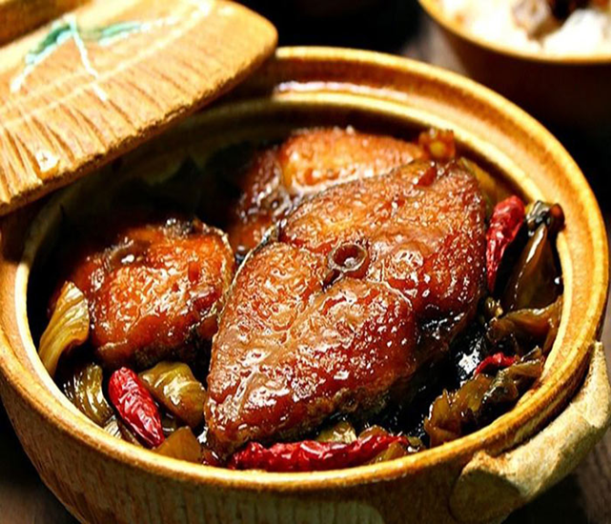
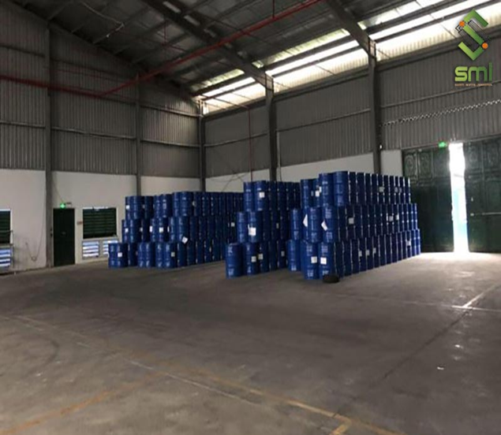
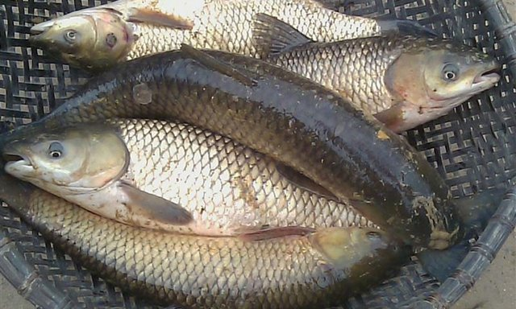
Đem cá về kho đi các con !
Vâng ạ

Slide 3

TIẾT 47: THỰC HÀNH TIẾNG VIỆT
NGỮ CẢNH VÀ NGHĨA CỦA TỪ NGỮ TRONG NGỮ CẢNH,
BIỆN PHÁP TU TỪ

Slide 4
HOẠT ĐỘNG
HÌNH THÀNH KIẾN THỨC MỚI

Slide 5
Nhận biết nghĩa của từ ngữ trong ngữ cảnh.
Ví dụ
Thị thơm thì giấu người thơm
Chăm làm thì được áo cơm cửa nhà
1) Tìm nghĩa của từ “thơm” trong “thị thơm” và “người thơm”.
2) Từ đó, rút ra khái niệm thế nào là ngữ cảnh.

Slide 6
- thị thơm: | Là có mùi hương dễ chịu.
- người thơm: | Là phẩm chất tốt đẹp, thơm thảo, được mọi người yêu mến ca ngợi.
- Ngữ cảnh là: | Là bối cảnh ngôn ngữ trong đó một đơn vị ngôn ngữ được sử dụng.
b. Kết luận: Ngữ cảnh là bối cảnh ngôn ngữ trong đó một đợn vị ngôn ngữ được sử dụng

Slide 7
HOẠT ĐỘNG
LUYỆN TẬP, VẬN DỤNG
1. Nhận biết nghĩa của từ ngữ trong ngữ cảnh.
Làm bài theo cặp bàn, theo dõi, đọc thầm bài tập 1, trang 92, xác định yêu cầu của bài
+ Chỉ ra nghĩa của từ trong từ điển.
+ Chỉ ra nghĩa của từ trong ngữ cảnh cụ thể.
+ Nêu tác dụng của việc sử dụng từ đó trong từng ngữ cảnh.

Slide 8
1. Nhận biết nghĩa của từ ngữ trong ngữ cảnh.
Bài tập 1/tr.92:
Trong từ điển, từ lộc có nghĩa là chồi lá non.
Từ lộc trong Lộc giắt đầy quanh lưng và Lộc trải dải nương mạ
+vừa có nghĩa thực là chồi non, lá non
+ vừa có nghĩa ẩn dụ là may mắn, hạnh phúc.
→ Như vậy, với cách sử dụng từ lộc, nhà thơ Thanh Hải đã diễn tả được: Người cầm súng như mang theo sức xuân trên đường hanh quân, người ra đồng như gieo mùa xuân trên từng nương mạ. Chính người cầm súng và người ra đồng đã làm nên mùa xuân hạnh phúc cho đất nước.

Slide 9
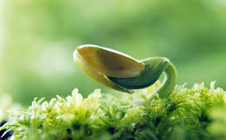
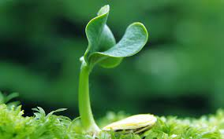
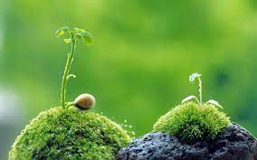
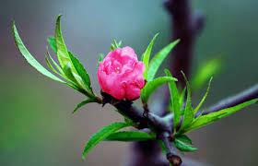

Slide 10
Bài tập 1/tr.92:
b. -Trong từ điển, từ đi có nghĩa là di chuyển từ chỗ này đến chỗ khác.
-Từ đi trong Đất nước như vì sao/ Cứ đi lên phía trước có nghĩa là tiến lên, phát triển. →Với việc sử dụng từ đi, nhà thơ đã thể hiện được niềm tin vào bước tiến vững vàng của đất nước trong tương lai.
c. -Trong từ điển, từ làm có nghĩa là dùng công sức vào những việc khác nhau, nhằm mục đích nhất định nào đó.
-Từ làm trong Ta làm con chim hót/ Ta làm một cành hoa có nghĩa là hoá thành, biến thành.
→ Nhà thơ Thanh Hải đã thể hiện ước nguyện hoá thân thành con chim hót, thành một cành hoa... để dâng hiến cho cuộc đời, làm đẹp cho đời.

Slide 11
Bài tập 2/tr.93:
-Theo định nghĩa trong từ điển, nghĩa của từ giọt trong giọt mưa, giọt nước, giọt sương là chỉ lượng rất nhỏ chất lỏng, có dạng hạt.
-Trong trường hợp này, dựa trên ngữ cảnh (giọt long lanh) có thể hiểu là giọt âm thanh - tiếng chim hót. Nhưng vì chỉ có từ long lanh – chỉ tính chất sáng, đẹp của giọt mà không có từ chỉ sự vật cụ thể như mưa, sương, nước hay tiếng chim nên có thể gợi liên tưởng đến giọt mùa xuân - sức sống của mùa xuân đang dâng tràn, dào dạt.

Slide 12
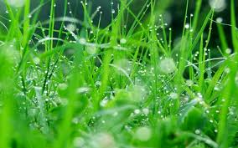
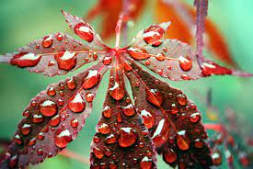
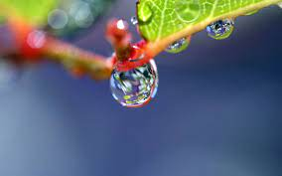
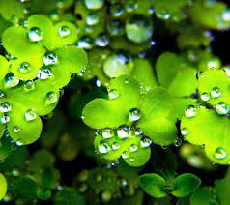

Slide 13
2. Nhận biết và nêu tác dụng của biện pháp tu từ.
Làm việc cá nhân, thực hiện bài theo hai yêu cầu:
1) Chỉ ra biện pháp tu từ;
2) Nêu tác dụng.

Slide 14
Bài tập 3/tr.93: Biện pháp tu từ:
+ Ẩn dụ “mùa xuân nho nhỏ, cành hoa, nốt nhạc trầm”: giúp cho bài thơ có được ý tại ngôn ngoại, làm cho hình ảnh thơ trở nên mới mẻ, mở rộng sự liên tưởng của người đọc… thể hiện ước nguyện chân thành, tha thiết của nhà thơ: được cống hiến những gì tốt đẹp, dù nhỏ bé, đơn sơ cho cuộc đời.

Slide 15
Bài tập 3/tr.93: Biện pháp tu từ:
+ Điệp ngữ: Dù là tuổi hai mươi/Dù là khi tóc bạc: nhấn mạnh sự quyết tâm, khát khao được cống hiến của tác giả. Nước non ngàn dặm mình/ Nước non ngàn dặm tình: nhấn mạnh, làm nổi bật niềm tin yêu, tự hào của tác giả với đất nước, với quê hương.
+ So sánh đất nước với vì sao gợi một hình ảnh rạng ngời của lá cờ Tổ quốc và niềm tự hào của tác giả về đất nước, về tương tươi sáng của dân tộc.

Slide 16
HƯỚNG DẪN TỰ HỌC
- Hoàn thiện các bài tập vào vở;
- Đọc trước văn bản “Gò me” (Hoàng Tố Nguyên).

